Slide 1
(参考)ローカルでの 環境構築

Slide 2
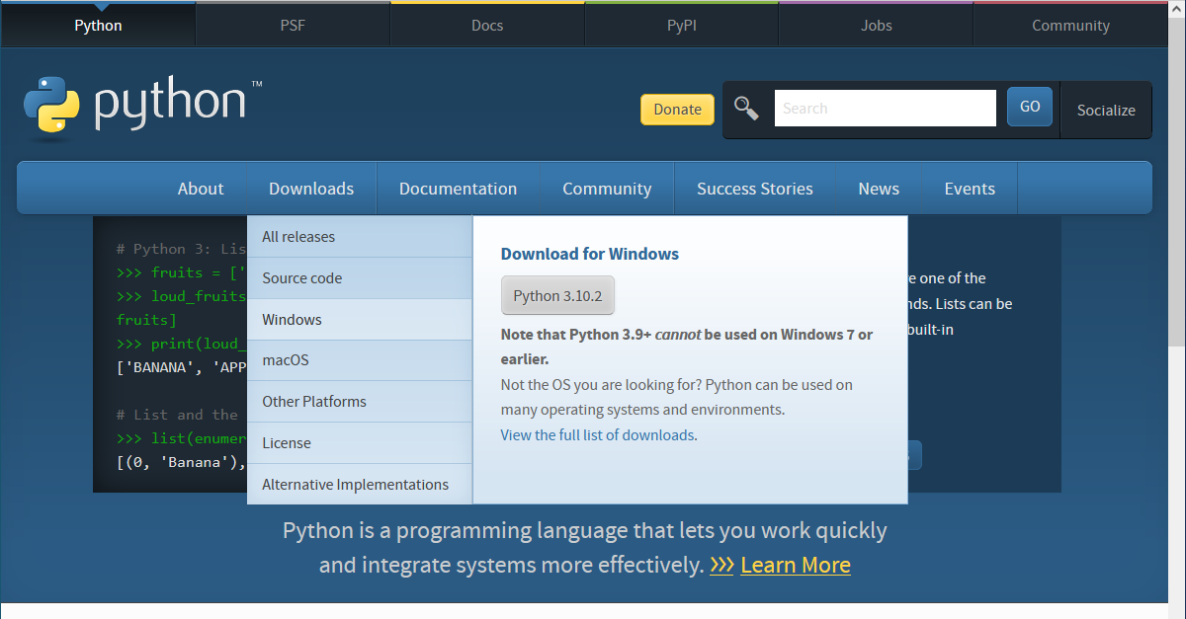
Python3のインストール
https://www.python.org からインストーラをダウンロードします。

Slide 3
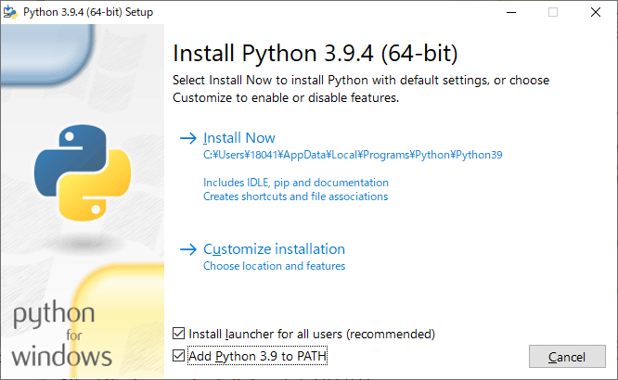
Python3のインストール
①ダウンロードしたインストーラを管理者権限で実行します。
「Install launcher for all users (recommended)」
「Add Python 3.9 to PATH」
のチェックを付けます

Slide 4
Python3のインストール
②「Customize Installation」 をクリックします。

Slide 5
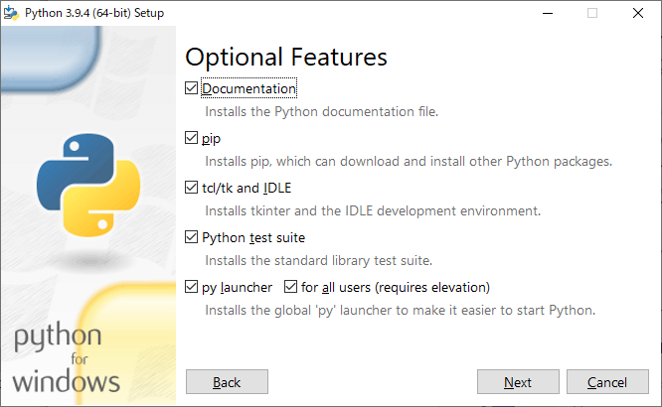
Python3のインストール
③「Next]をクリックします。

Slide 6
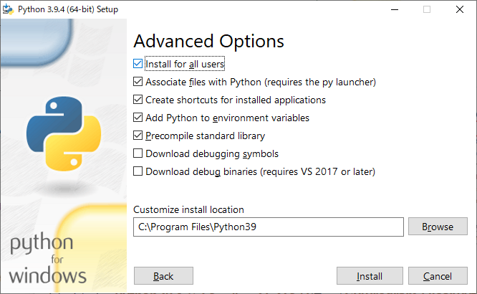
Python3のインストール
④「Install」をクリックします。
ユーザ名が日本語のときのトラブルを防ぐため
「 Install for all users 」
のチェックを付けます

Slide 7
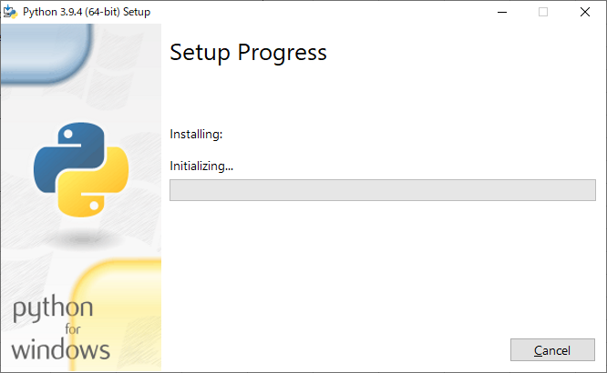
Python3のインストール
⑤インストールが完了するまで待ちます。

Slide 8
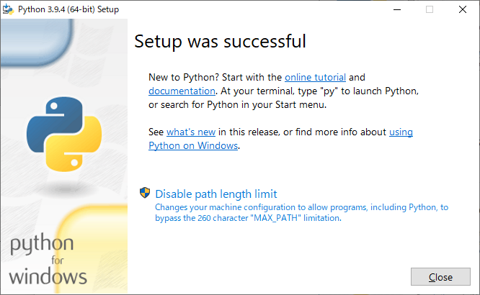
Python3のインストール
⑥「Close」をクリックして終了します。
「Disable path length limit」が表示された場合
クリックして、パス長の制限を解除します。

Slide 9
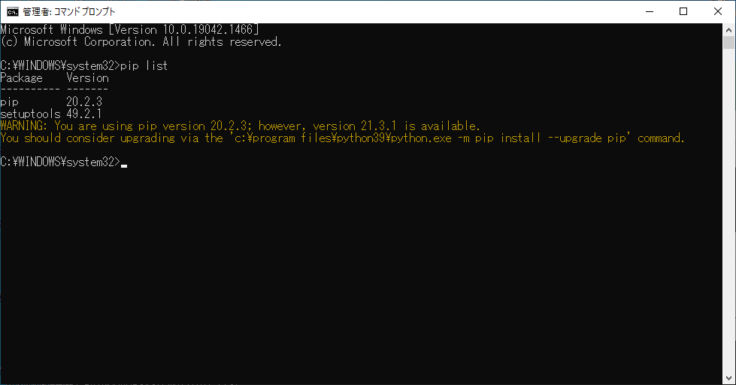
Jupyter Notebookのインストール
①パッケージバージョンを確認します。
コマンドプロンプトを管理者で開き、以下のコマンドを実行します。
pip list
・パッケージバージョンが出力されていることを確認します。
・「pipの新しいバージョンがある」と警告出力されますが
気にしなくてよいです。

Slide 10
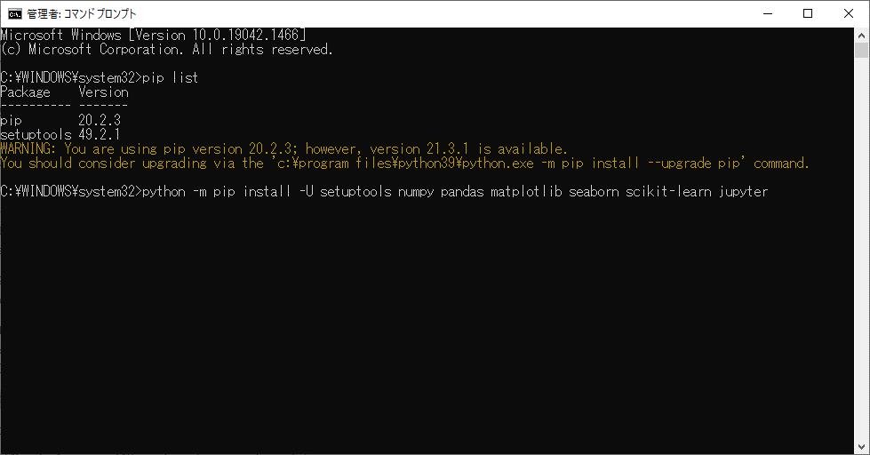
Jupyter Notebookのインストール
②以下のインストールコマンドを実行します。
python -m pip install -U setuptools numpy pandas matplotlib seaborn scikit-learn jupyter

Slide 11
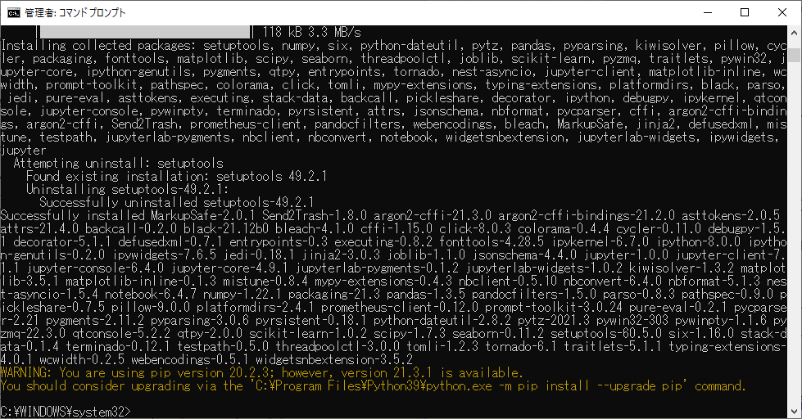
Jupyter Notebookのインストール
③パッケージのインストールが完了するまで待ちます。
ここまでくると完了です

Slide 12
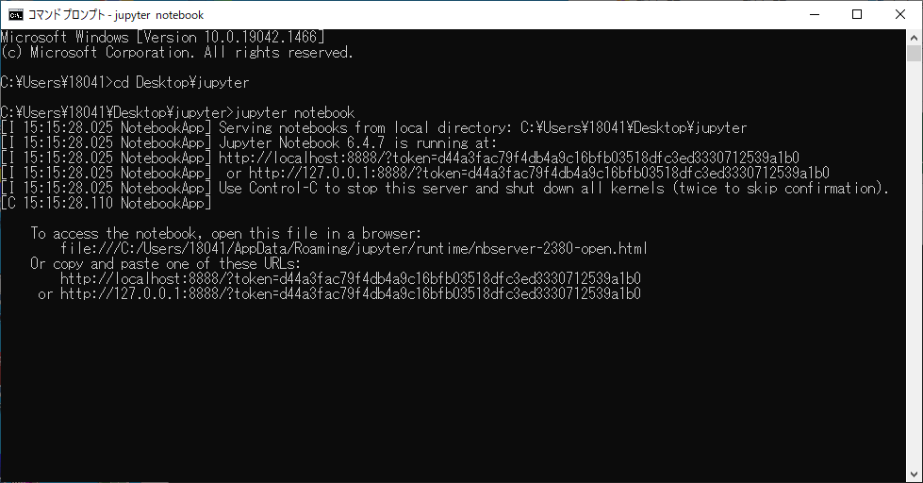
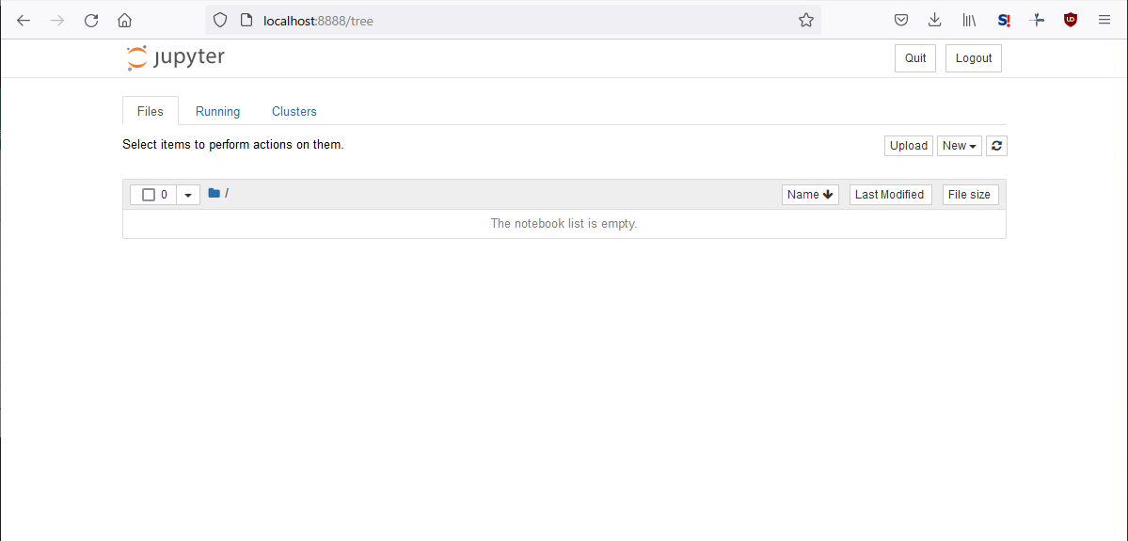
Jupyter Notebookの起動
①以下のコマンドを実行して、Jupyter Notebookを起動します。
Jupyter notebook

Slide 13
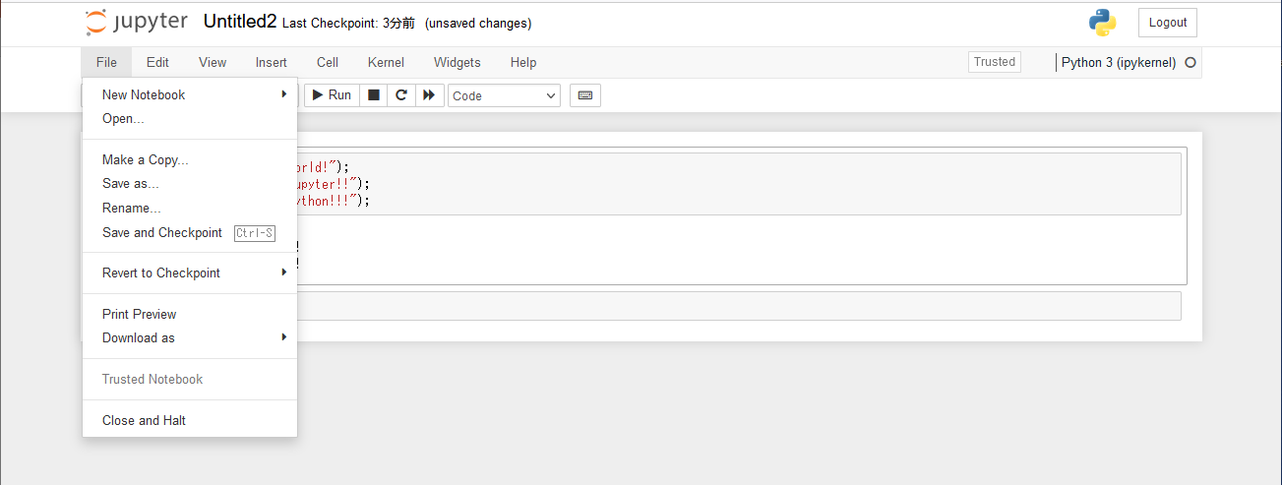
Jupyter Notebookの終了
①Jupyter Notebook（ブラウザ）を閉じます。
「Close and Halt」をクリックします

Slide 14
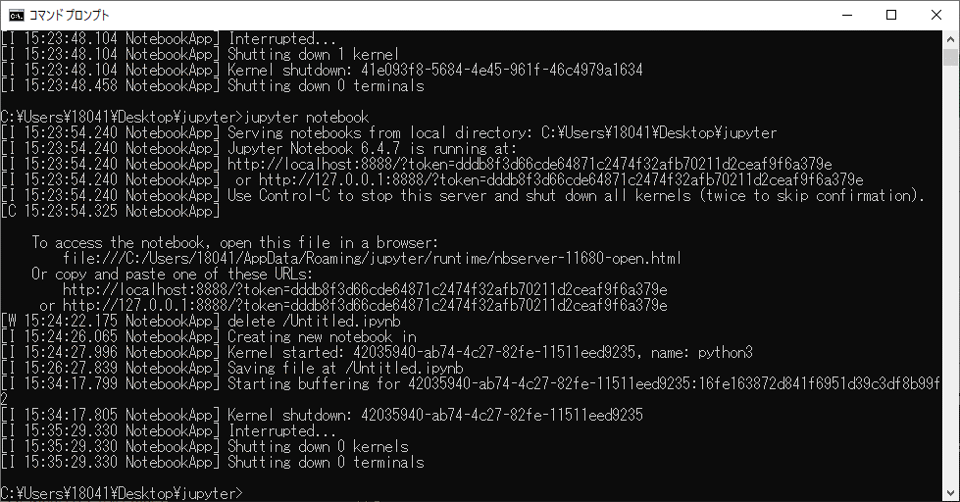
Jupyter Notebookの終了
②Jupyter Notebookを終了します。
「Ctrl+C」を入力します

